Slide 1

Projeto Completo de Redes Ópticas em Hierarquia
Marcelo de Oliveira Lima
Fábio de Oliveira Lima
Marcelo Eduardo Vieira Segatto
Renato Tannure Rotta de Almeida
Elias Oliveira
UFES - Universidade Federal do Espírito Santo
PPGEE – Programa de Pós-Graduação em Engenharia Elétrica

Slide 2
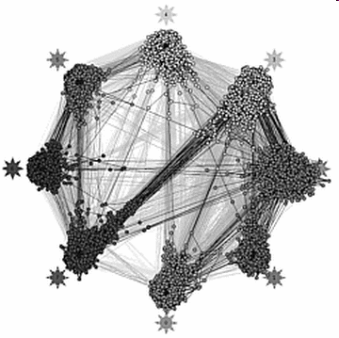
Sumário
Definições
Problema Estudado
Metodologia
Experimentos
Conclusões

Slide 3
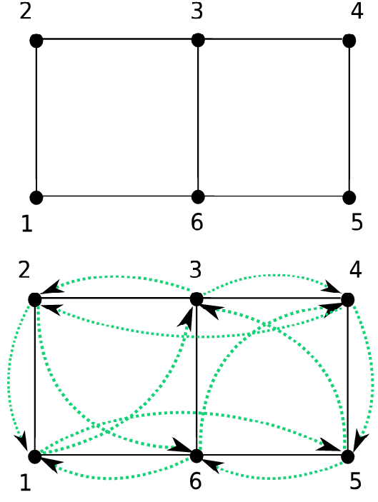
Definições
Matriz de Demandas de Tráfego
  Grooming e Bifurcação
Matriz de Distâncias
Topologia Física
Topologia Lógica
  Semitransparente
Grau Lógico
Comprimento de Onda
  Continuidade
  WDM
Congestionamento
Tráfego Retransmitido
origem
destino

Slide 4
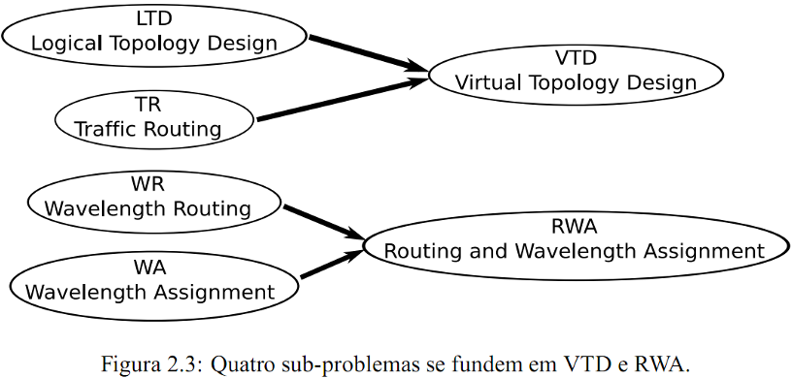
Sub-Problemas

Slide 5
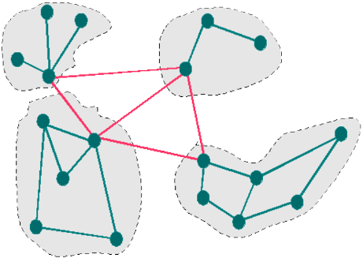
Topologia Estudada

Slide 6
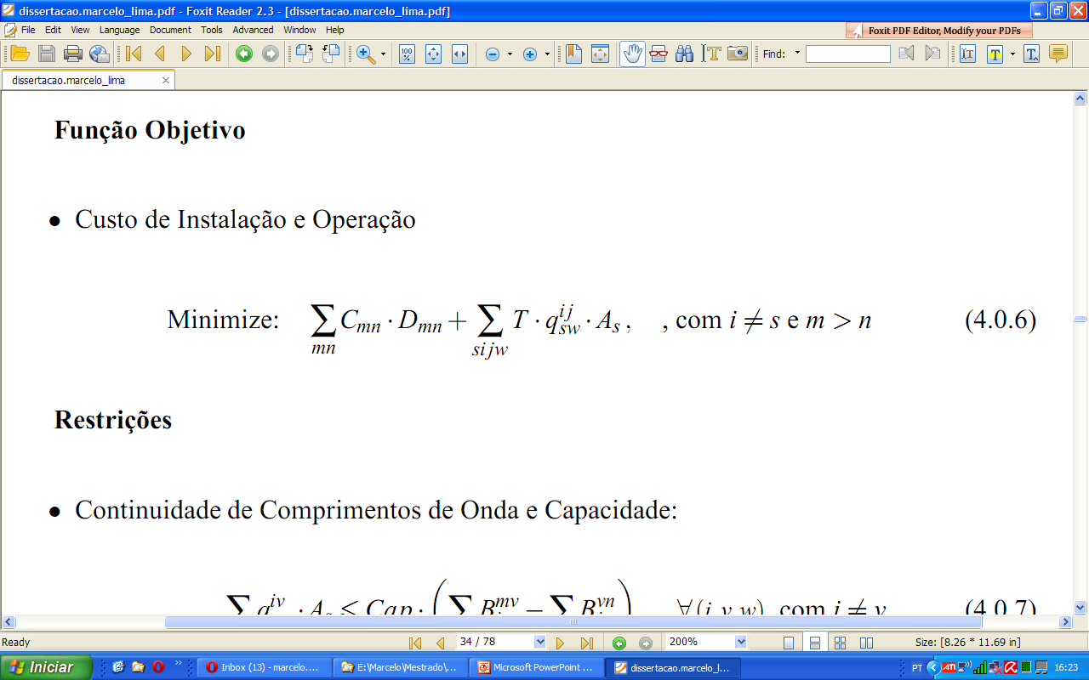
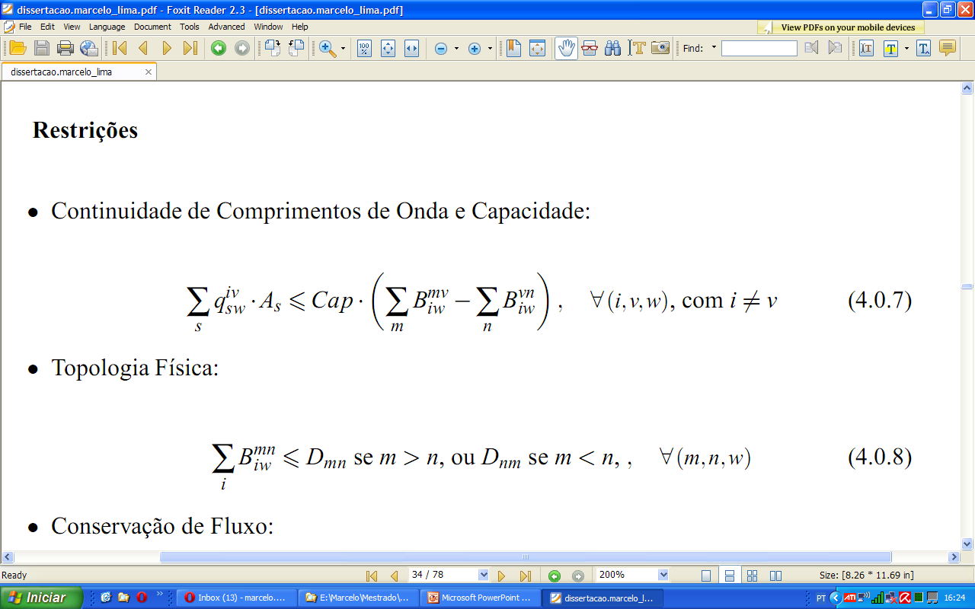
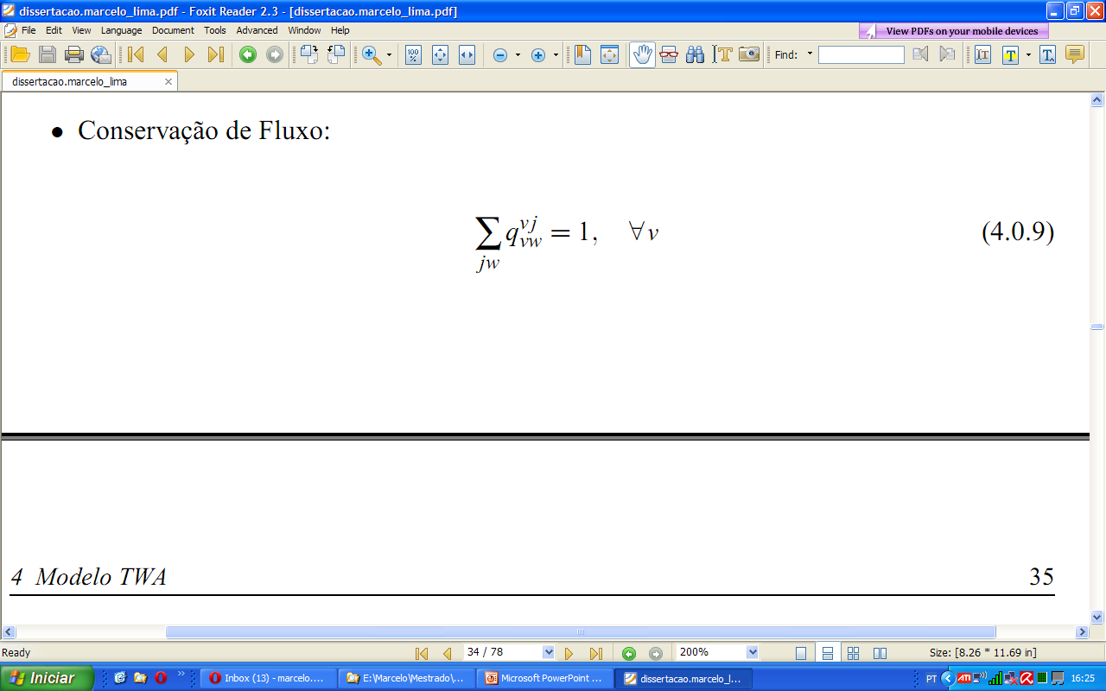

Modelo TWA

Slide 7
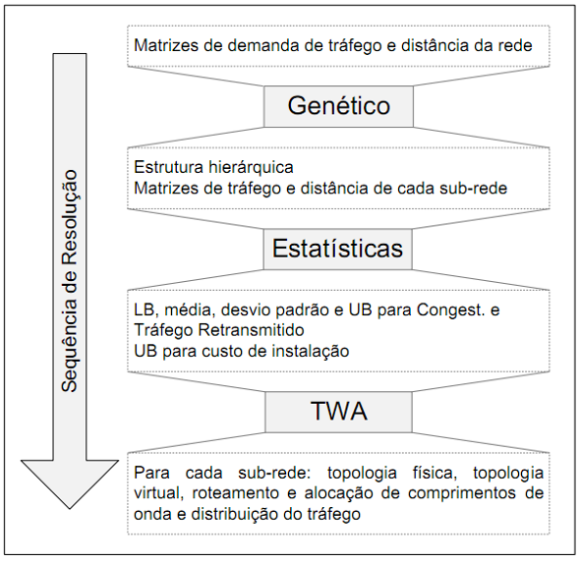
Metodologia Proposta

Slide 8
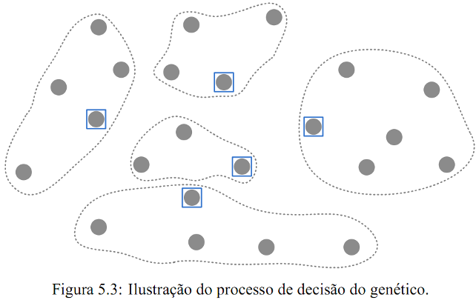
Estrutura Hierárquica

Slide 9


Qualidade da Hierarquia
Distância média entre os nós da hierarquia
Total de tráfego de acesso ao backbone
Função de avaliação
Soma
Quantidade
Fator de calibragem

Slide 10

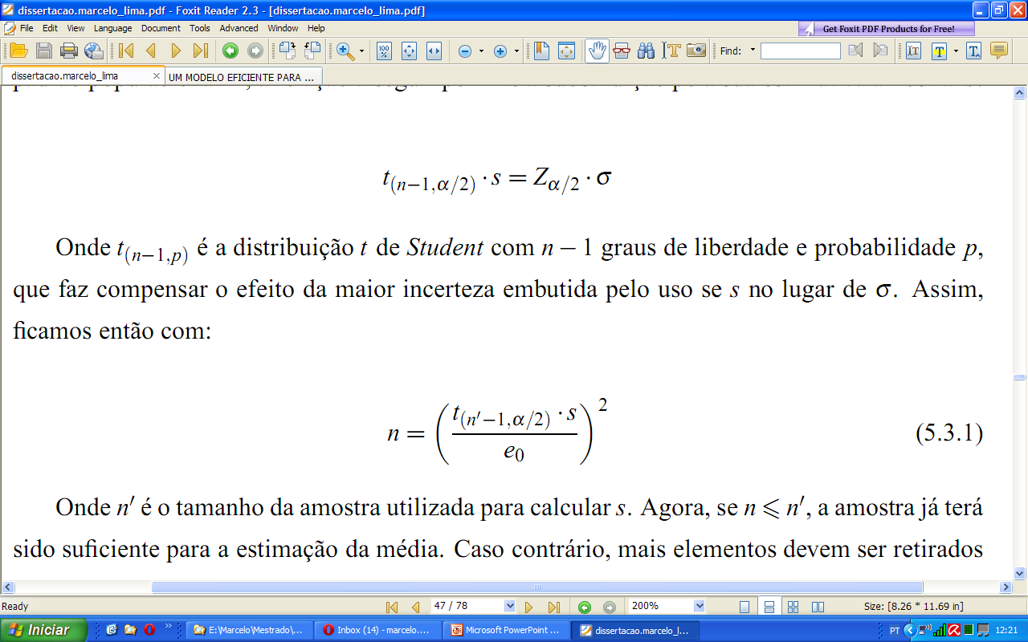
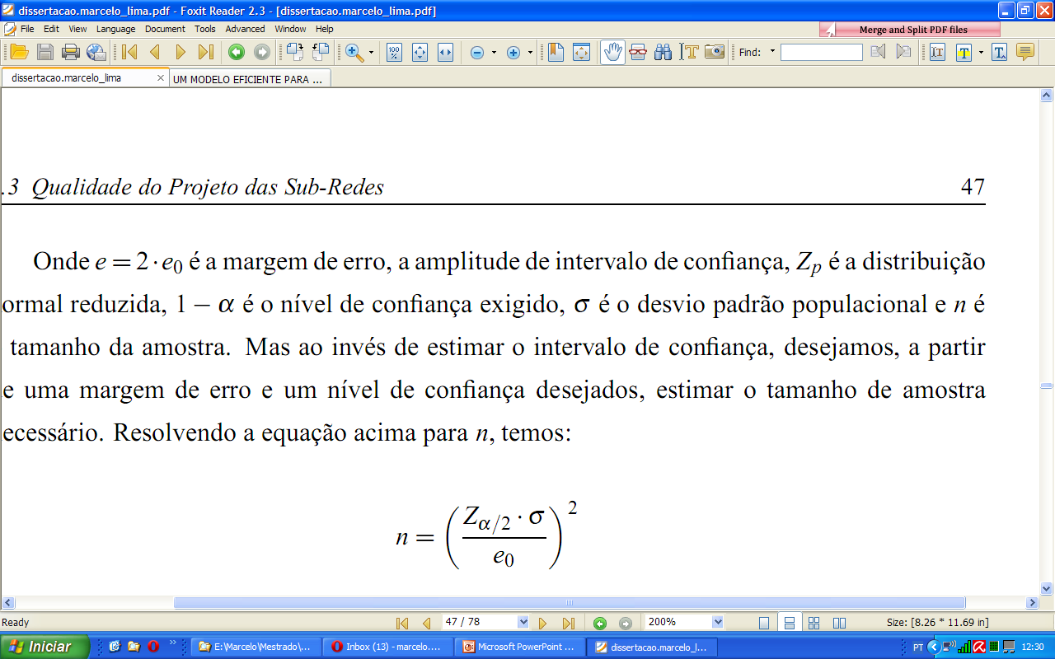


Estatísticas
Média
Desvio padrão

Slide 11
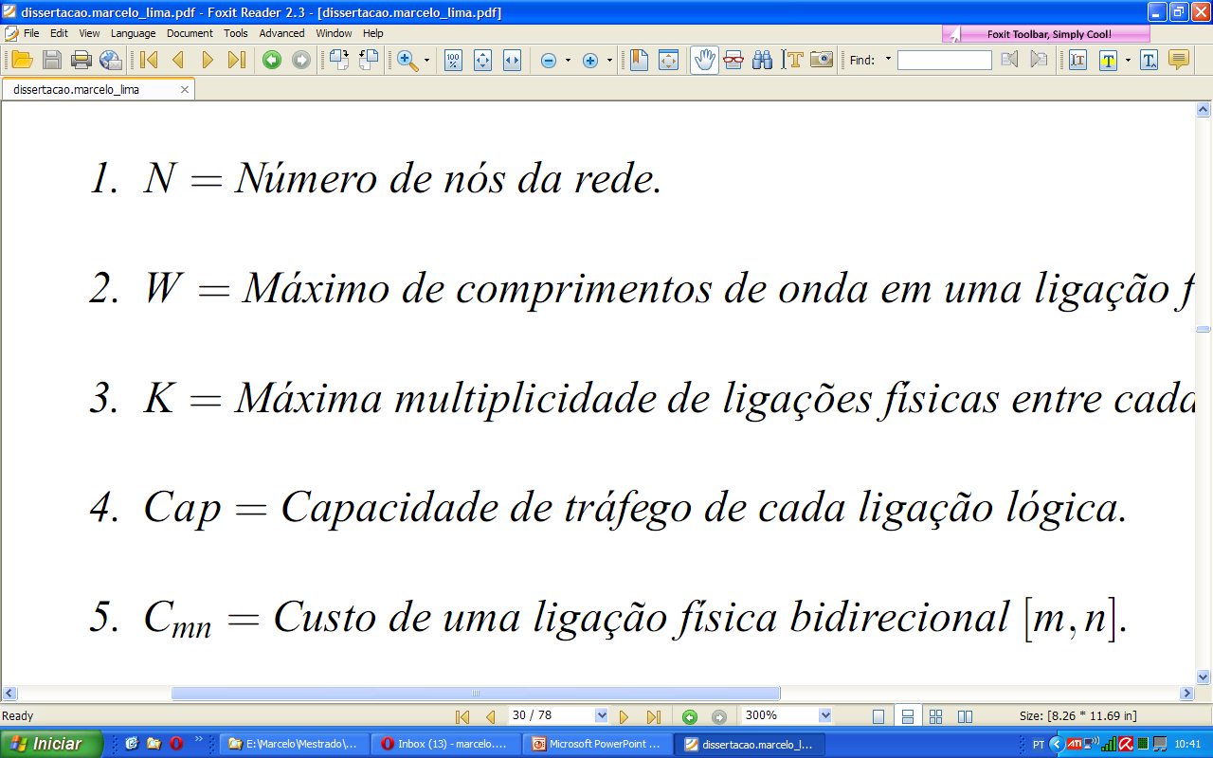
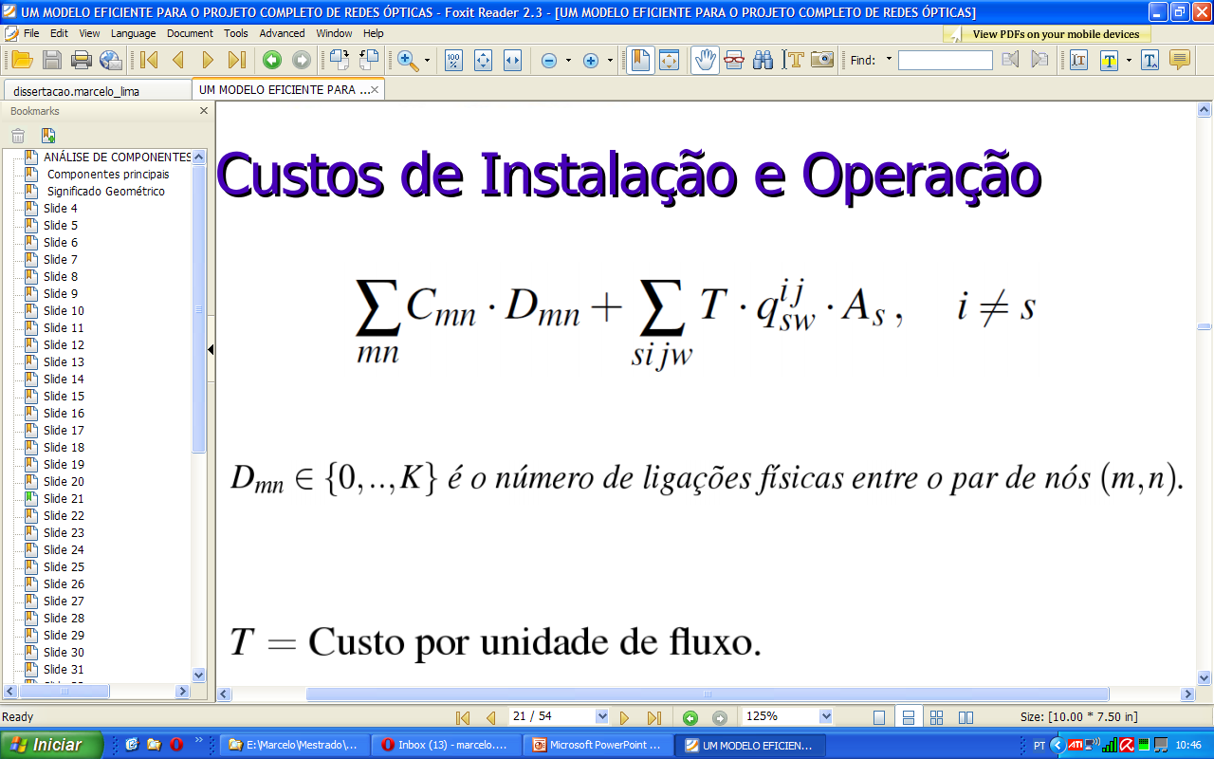
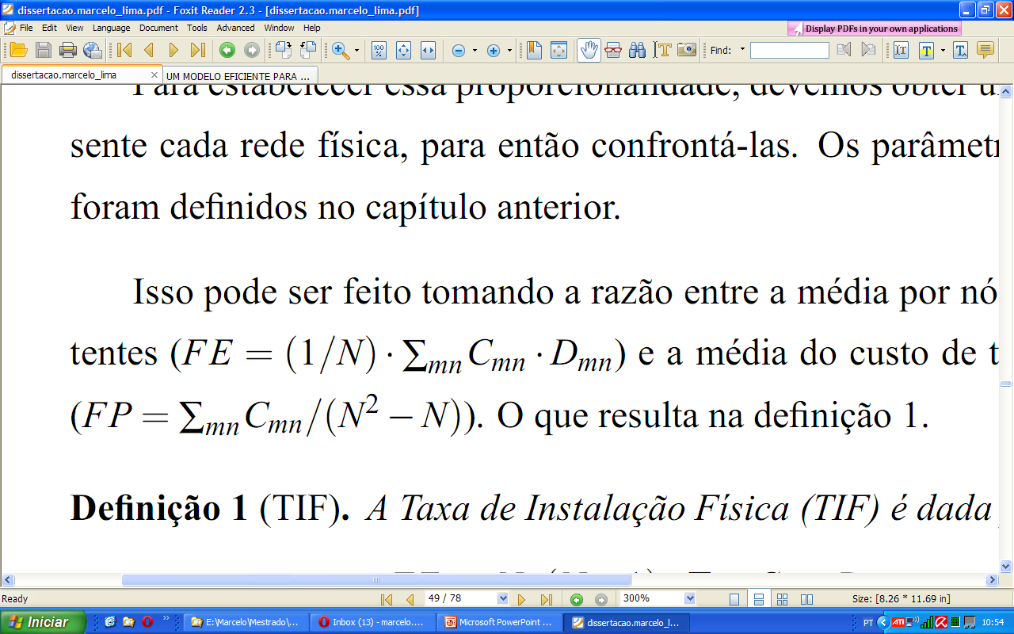

Taxa de Instalação Física
Média por nó do custo das ligações físicas existentes
Média do custo de todas as ligações físicas possíveis

Slide 12
Metodologia Proposta

Slide 13
Experimentos
Rede de 30 nós
Matriz de tráfego uniforme
Matriz de distância obedece a desigualdade triangular
Num triângulo o comprimento de qualquer lado é menor ou igual a soma dos outros dois.

Slide 14
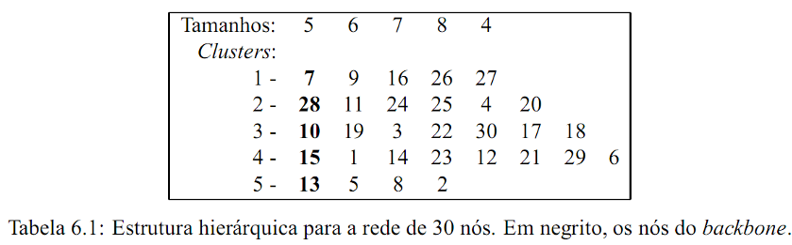
Composição das Sub-Redes
Tamanhos
Quantidades

Slide 15
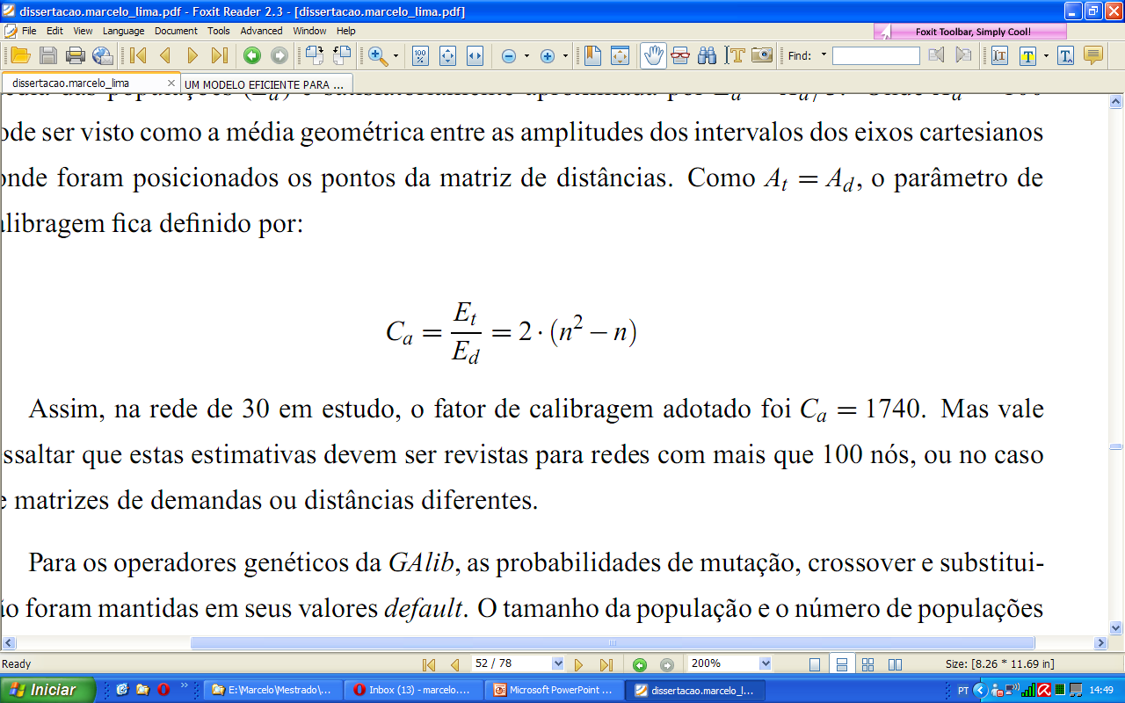
Composição das Sub-Redes
Fator de calibragem
17 milhões de soluções visitadas
Fitness variou mais de 50%
Média das distâncias (M) variou mais de 145%
Tráfego de acesso (T) variou menos de 30%
Tempo de execução do genético: 30 min

Slide 16
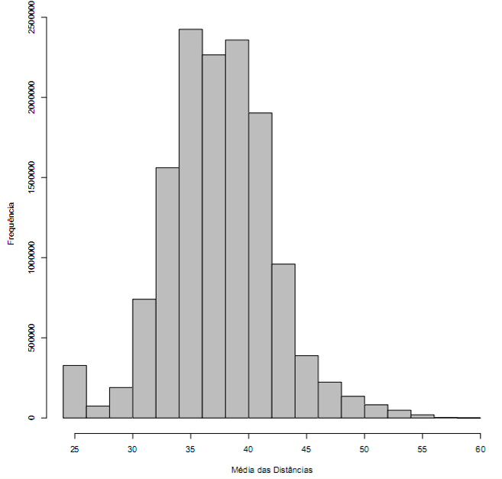
M=24

Slide 17
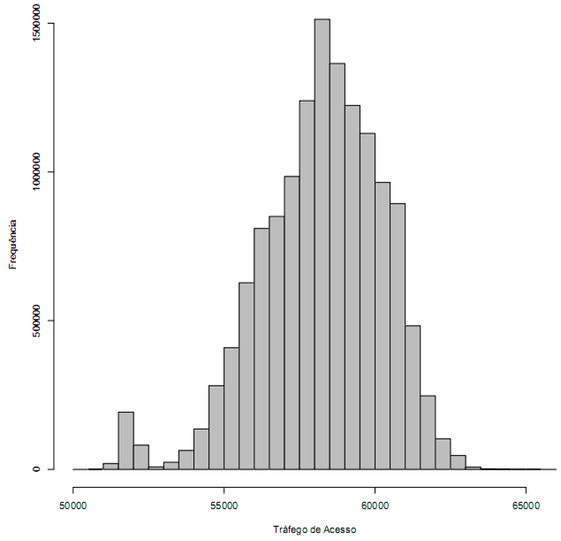
T=51579

Slide 18
Estatísticas
Método
Gera-se topologias virtuais aleatoriamente
Calcula-se o congestionamento e o tráfego retransmitido ótimos
  Modelos lineares em AMPL
  Distribuição do tráfego utilizando o GLPK
Variação do grau lógico de 1 a
Objetivo
Cálculo da média e desvio padrão amostrais
Nível de confiança: 99%
Margem de erro: 1%
Tempo de execução: 50 min

Slide 19
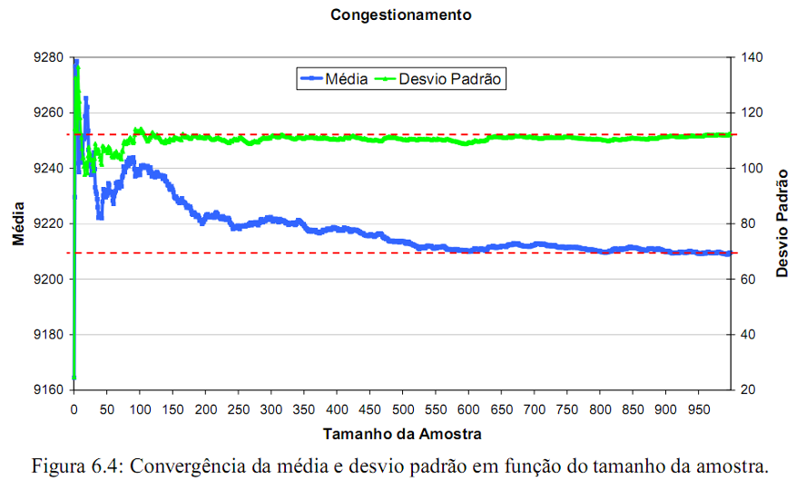
Estatísticas
Tamanho mínimo da amostra: 1000

Slide 20
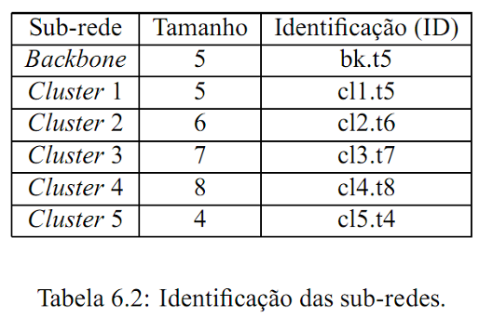
Notação

Slide 21
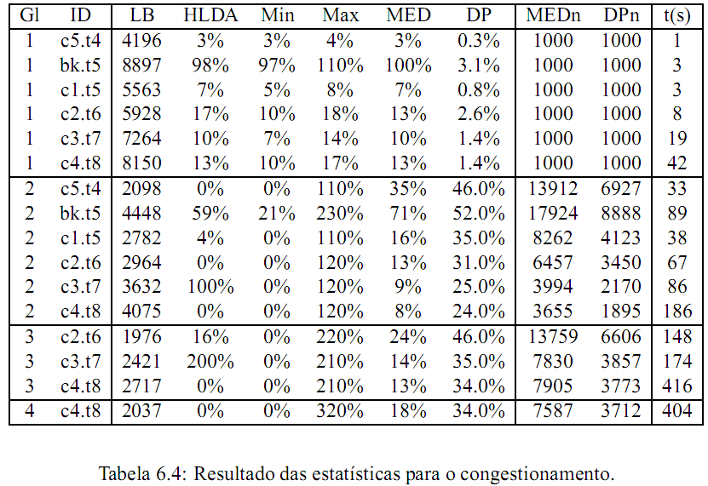
Congestionamento

Slide 22
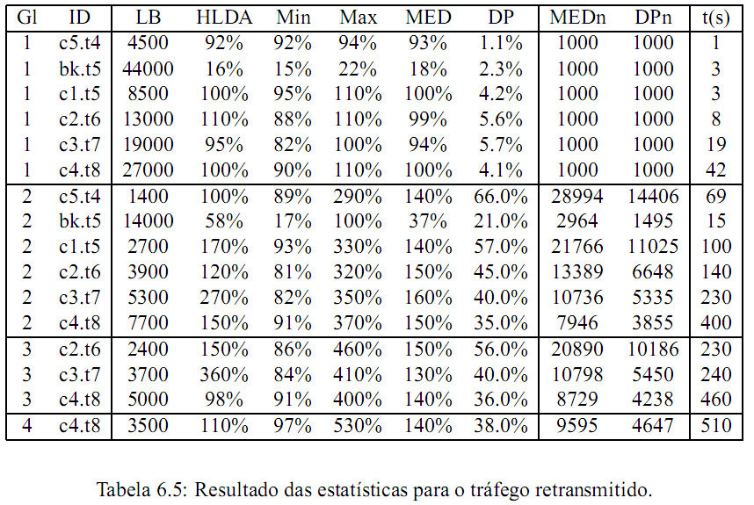
Tráfego Retransmitido

Slide 23
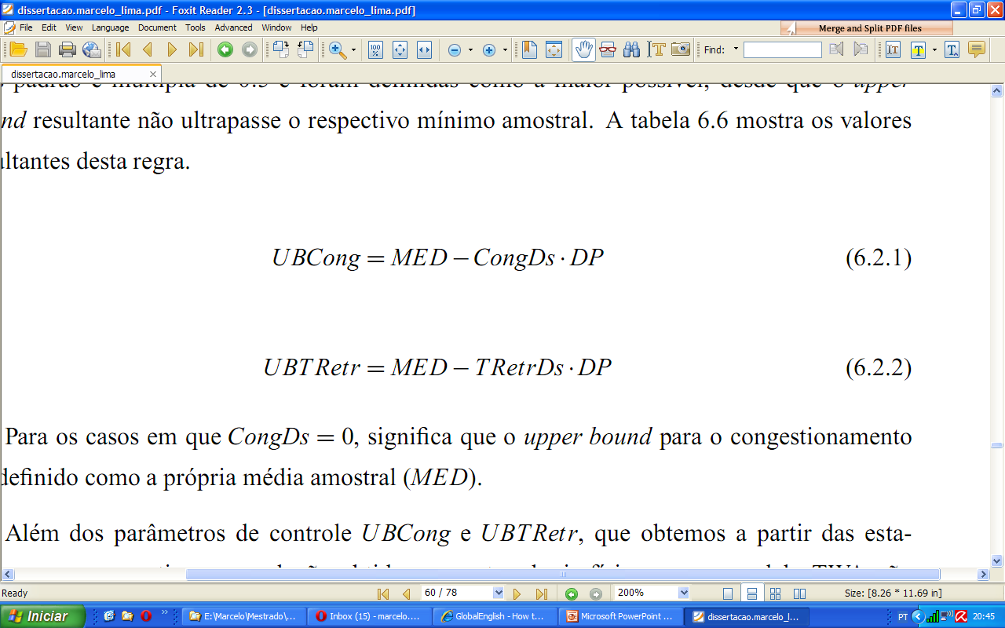
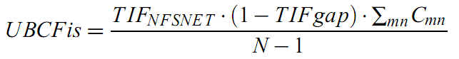
Limites Superiores
Congestionamento e Tráfego Retransmitido
Custo Físco
Resultado das
Estatísticas
Quantidade de desvios padrão
Folga
Referência

Slide 24
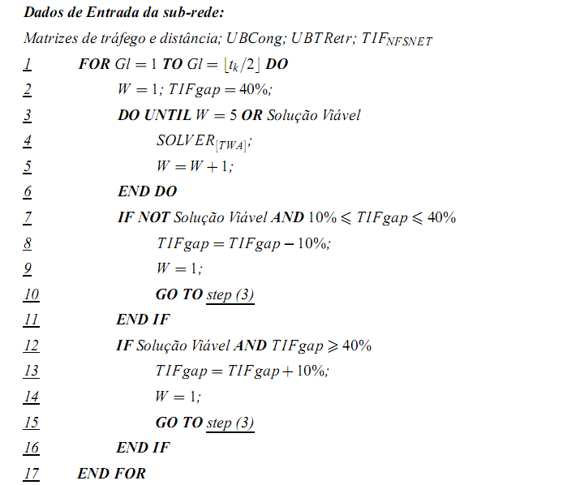
Uso do TWA

Slide 25
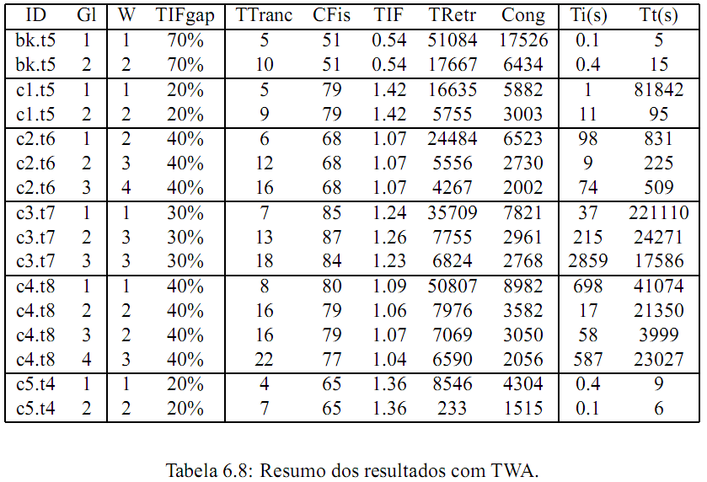
Resultado Final

Slide 26
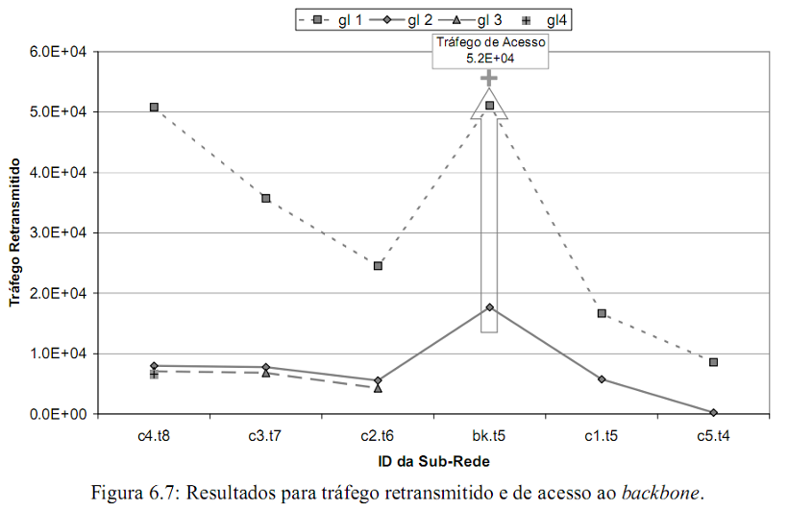

Slide 27
Conclusões
Destaques
Projeto completo (inclusive físico)
Sub-redes resolvidas separadamente (Tráf. acesso e tratamento do mesmo como opaco)
Uso da TIF
Aplicação de indução estatística
Modelo matemático usado para obter solução viável
Trabalhos Futuros
Custo da rede física mais realista

Slide 28
Obrigado!

